Slide 1
나만의 냉장고
신중근

Slide 2

목차
01 | 소개
02 | 프로그래밍 언어
03 | 프로젝트 갤러리

Slide 3


소개
R
O
저는 신중근입니다.
학번: 2020213311
나이: 25
거주지: 서울
취미: 게임, 유튜브
MBTI: ISTJ
좋아하는 음식: 회, 초밥, 스테이크

Slide 4







프로그래밍 언어
Python
Java
C / C++
Java Script
React
MySQL
Notes:
파이썬 – 웹 서핑

Slide 5





프로젝트
갤러리

Slide 6
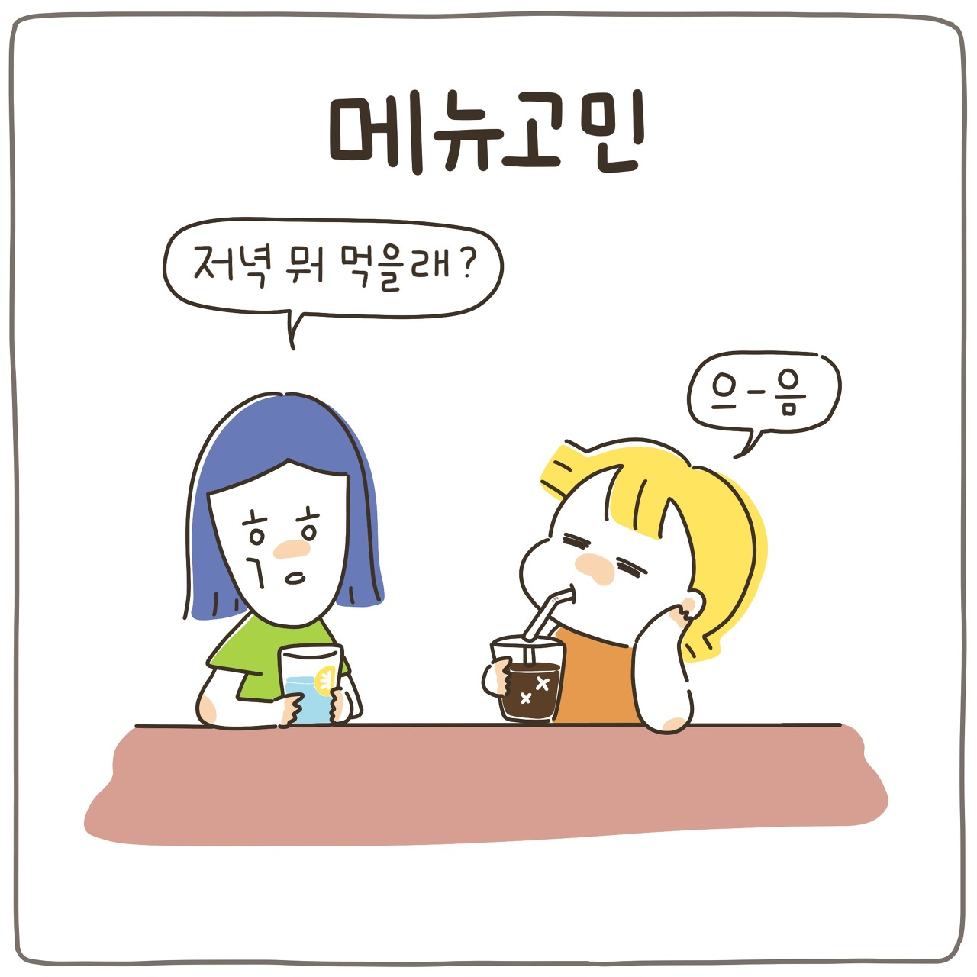
프로젝트 갤러리
나만의 냉장고
냉장고 맞춤
메뉴 추천
냉장고 안의 식재료를 분석해
유저 맞춤 메뉴 추천

Slide 7

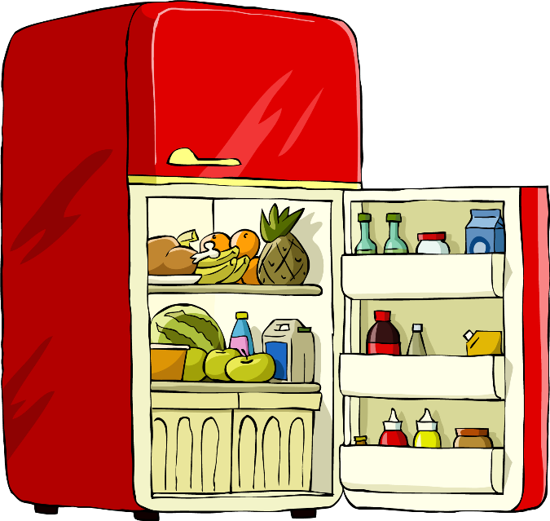


나만의 냉장고 청사진
재료 관리
메뉴 추천
레시피 제공
보유하고 있는 식재료의 유통기한을 관리.
메뉴 추천으로 고민 시간 단축.
모르는 요리도 할 수 있도록 레시피 제공

Slide 8

개발 환경
Python
React
MySQL

Slide 9
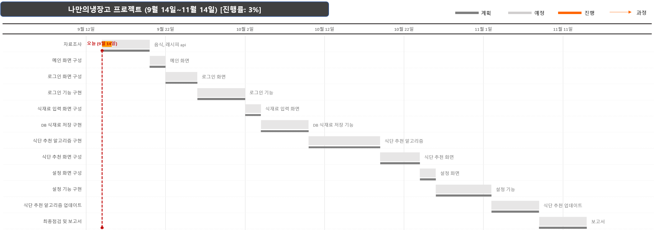
R
O
간트차트
쇼핑 플랫폼
크라우드제로를 위한
고객서비스 자료 제작

Slide 10
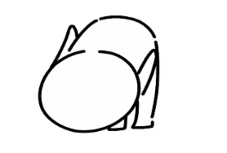
감사합니다

